Slide 1

第21章 文档编辑模式切换：状态模式
21.1 文档编辑器中的模式切换
21.2 模式定义
21.3 模式分析
21.4 模式实现
21.5 设计原则
21.6 使用场合
21.7 本章要点

Slide 2
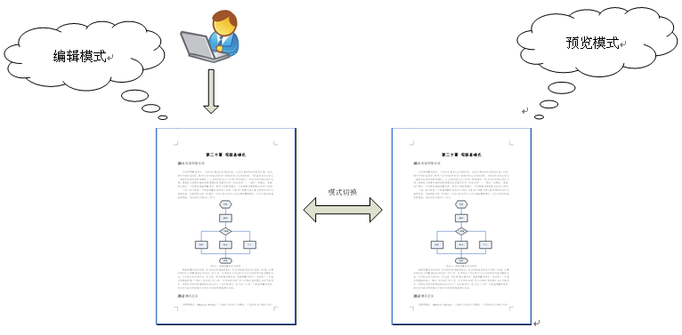
21.1 文档编辑器中的模式切换
来看一个文档编辑器的状态切换实现。
在这些软件中会存在一定的编辑权限设定，如预览模式只能查看，编辑模式则能新增、修改、保存及查看，这就涉及到了多种状态的转换，如图21-1所示。

Slide 3
21.2 模式定义
状态模式（State Pattern），当一个对象的内在状态改变时允许改变其行为，这个对象看起来就像是改变了其类。

Slide 4
21.3 模式分析
来分析一下如何实现这两种模式之间的切换。
（1）需要存在一个初始的状态，如编辑模式；
（2）两种文档状态模式彼此之间能够相互切换；
（3）需要一个上下文环境用来保存当前状态模式，然后获得当前模式的各种功能。

Slide 5
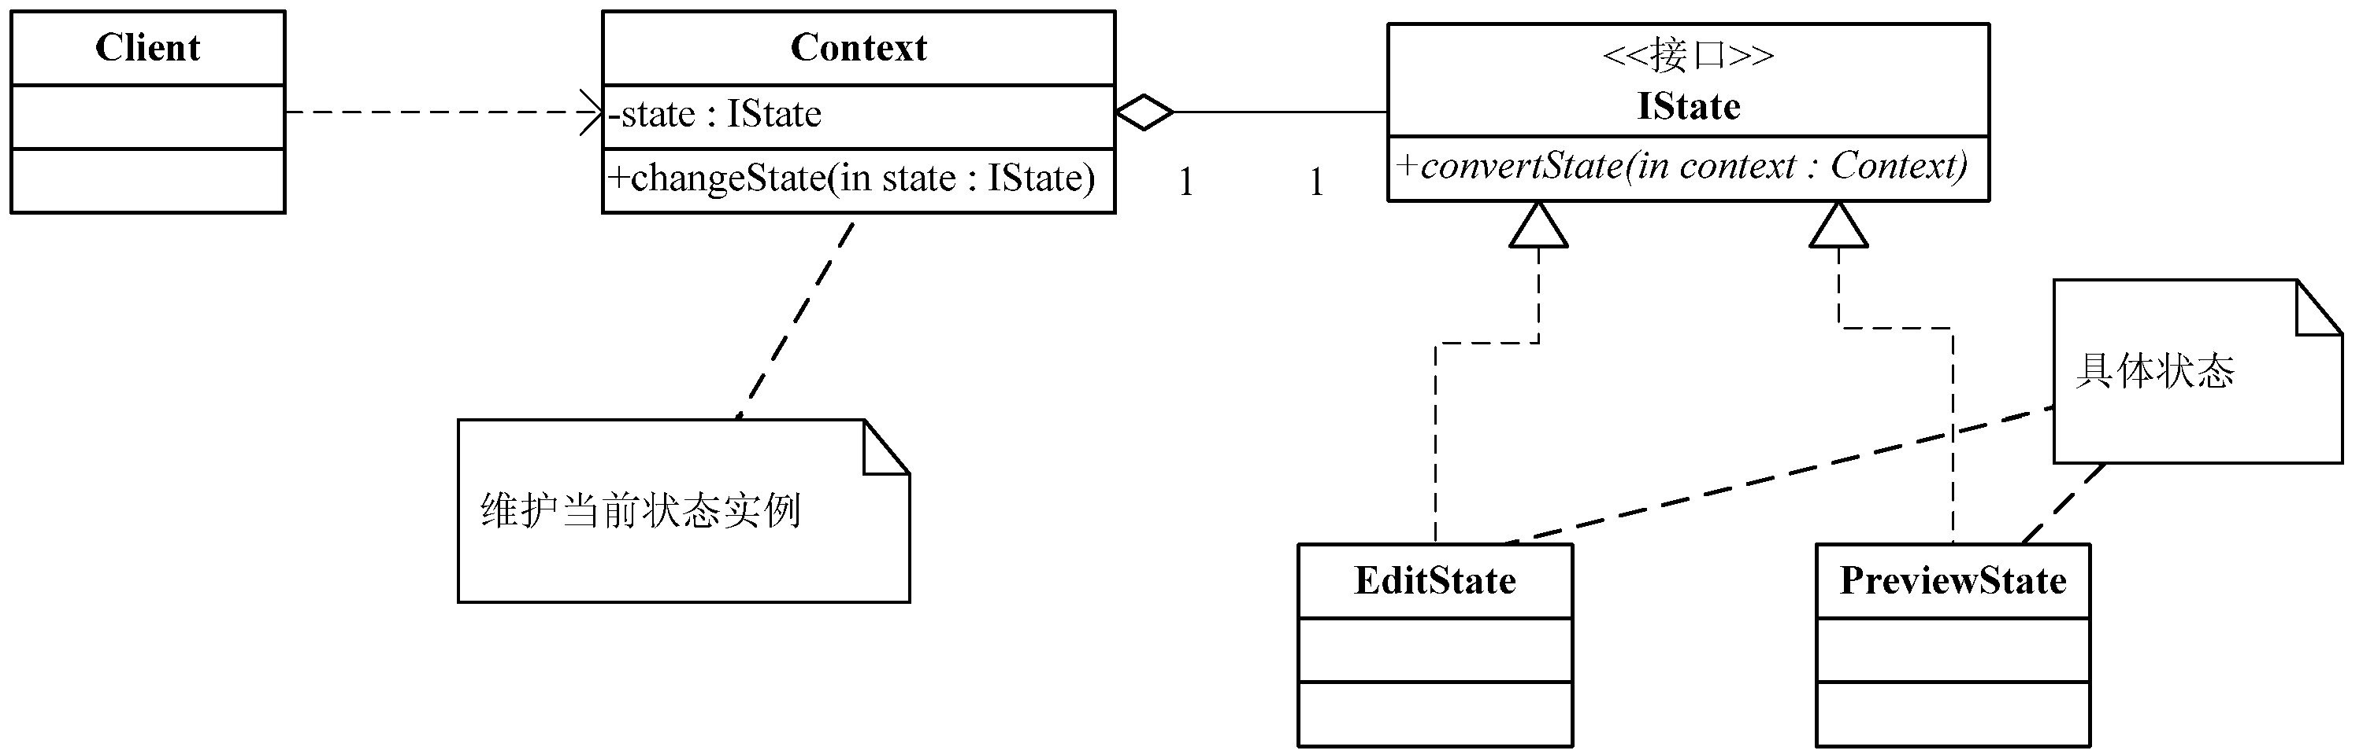
21.3 模式分析
在具体的状态中存在切换的功能，上下文环境根据当前状态模式做出相应的动作行为，其静态类图如图21-2所示。

Slide 6
21.4 模式实现
21.4.1 创建空白的上下文环境
21.4.2 创建状态接口
21.4.3 完善上下文内容
21.4.4 创建具体状态
  1．编辑状态——EditState
  2．预览状态——PreviewState
21.4.5 客户端测试

Slide 7
21.5 设计原则
1．“开-闭”原则
2．单一职责原则

Slide 8
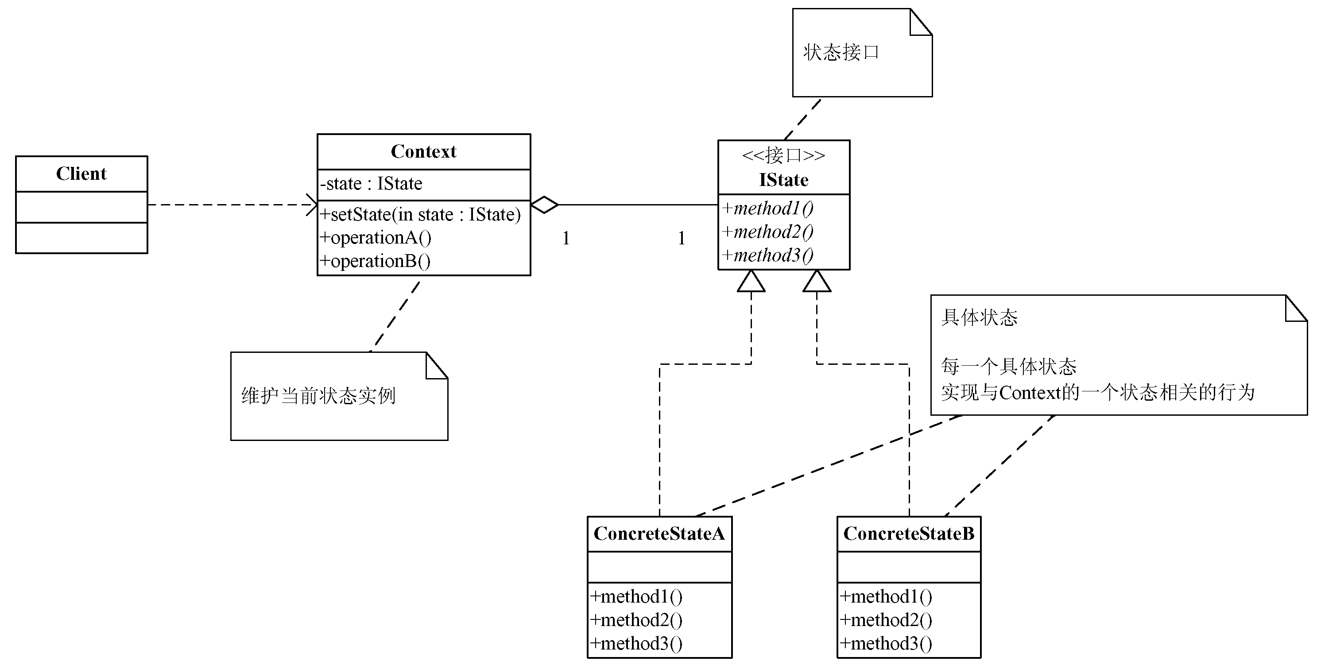
21.6 使用场合
（1）一个对象的行为取决于它的状态，并且它必须在运行时刻根据状态改变其行为；
（2）一个操作中含有庞大的多分支结构，并且这些分支决定于对象的状态。
状态模式通用静态类图如图21-5所示。

Slide 9
21.6 使用场合
1．状态模式中的角色
2．扩展：相关的设计模式

Slide 10
21.7 本章要点
1．状态模式
2．设计原则
3．模式中的角色
4．相关的设计模式
5．使用场合

